Slide 1

第一章
坚决打赢疫情防控阻击战
制作: 魏宇辉

Slide 2


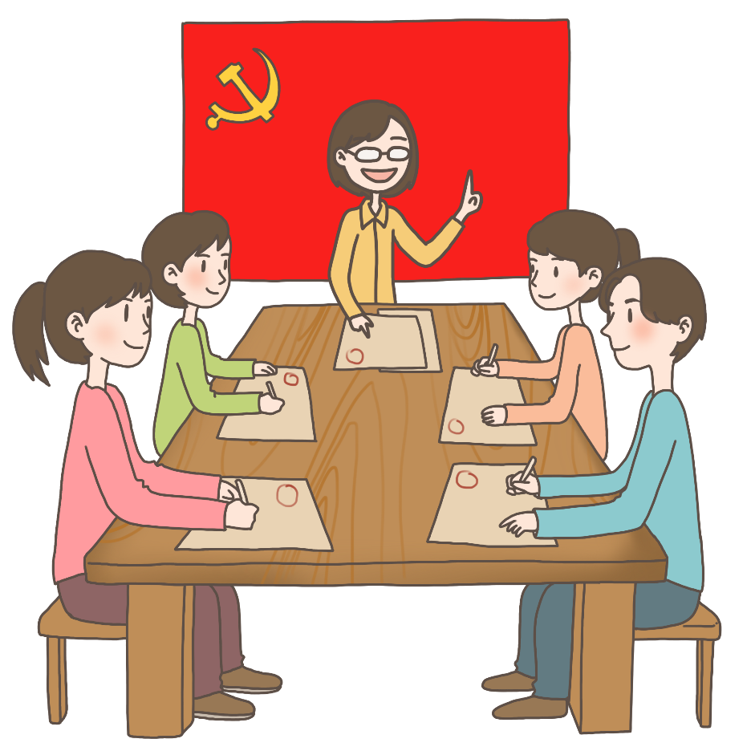
总体部署
疫情发生以来，中央成立应对疫情防控工作领导小组，为疫情严重地区派出指导组，建立国务院联防联控机制，各党政治机关全力行动，军队紧急施为，医务人员无私奉献人民群众众志成城，真正体现了我们全面一盘棋，调动各方面积极性，集中力量办大事的优势。这是一场没有旁观者的全民行动，团员青年也在各条战线上发挥着生力军作用。

Slide 3

习总书记给出抗击疫情最强攻略
抗击疫情16字方略
三点要求
把民众生命安全和身体健康放在第一位
科学
防治
精准
施策
把疫情防控工作当作当前最重要的工作来抓。
同舟
共济
坚定
信心
生命重于泰山。疫情就是命令，防控就是责任。

Slide 4
疫情防控工作所突出体现的我国国家制度的优势
全国一盘棋
特色社会主义制度
调动各方面积极性
集中力量办大事

Slide 5
疫情期间，青年人的正确做法是
添加文字
做好个人防护
添加文字
保持理性冷静
添加文字
带动引导亲友
添加文字
不信谣 不造谣

Slide 6
众志成城
疫情发生以来每天都在被那些站在疫情防控一线的人们感动着，被一方有难八方支援的精神鼓舞着，被众志成城之下创造的奇迹震撼着。很多国外网友在看了武汉火神山医院的建设视频之后很惊呼，十天建成一所1000张床位的医院，件事只有中国能办到
坚定信念
新型冠状病毒对人类来说是一场大考验，地球人必须坚定信心，同舟共济，科学防治精准施策，发挥团结的力量，科学的力量，坚决打赢这场战。

